Slide 1
Samverkan mellan landsting och kommuner vid in- och utskrivning av patienter i sluten hälso- och sjukvård
Trygg, säker och samordnad vård- och omsorgsprocess 2017

Slide 2
Projektet Trygg, säker och samordnad vård- och omsorgsprocess
Projektets övergripande mål är att utveckla samordning och samverkan inom vård- och omsorgsprocessen för patienter/brukare där sjukvårdshuvudmännen har ett gemensamt vårdansvar.
Projektets primära fokusområde under 2017 är att möta upp för Lagen om samverkan vid utskrivning (2017:612) som träder i kraft 1 januari 2018.
Notes:
Projektet har initierats av beredningsgruppen till SocialKola, där bland andra kommunernas socialchefer och landstingets förvaltningschefer ingår. Projektet består av styrgrupp, projektgrupp och referensgrupperingar med representanter från kommuner, primärvård och specialistsjukvård

Slide 3
Vi kommer idag att beröra
Lagen om samverkan vid utskrivning från sluten hälso- och sjukvård (2017:612)
Överenskommelse Samverkan vid utskrivning från sluten hälso- och sjukvård
Samverkansrutin mellan landsting och kommuner vid in- och utskrivning av patienter i sluten hälso- och sjukvård
Prator
https://www.lvn.se/For-vardgivare/trygg-saker-och-samordnad-vard--och-omsorgsprocess/
Notes:
Detta material kommer att beröra nya lagen om samverkan vid utskrivning, Västernorrlands överenskommelse samt samverkansrutin mellan landsting och kommuner vid in- och utskrivning av patienter i sluten hälso- och sjukvård – Kommunikation, informationsöverföring och planering med stöd av IT-systemet Prator.
Materialet finns på https://www.lvn.se/For-vardgivare/trygg-saker-och-samordnad-vard--och-omsorgsprocess/

Slide 4
Övergripande process med stöd av Prator
Notes:
Bakgrund till ny lag:
Patienterna blir kvar onödigt länge på sjukhus vilket är ineffektivt och kostsamt. Det är inte effektiv vård. Det blir otryggt och osäkert för patienten. Brister i samverkan leder till onödiga återinläggningar. Betalningsansvarslagens nuvarande konstruktion fokuserar på ett tvåpartstänk.
Lagen om samverkan vid utskrivning från sluten hälso- och sjukvårds intention är att tre parter måste vara aktiva i samverkan – slutenvård, primärvård och kommun. Åstadkomma en god vård
Ledtiderna mellan slutenvård på sjukhus och vård- och omsorg i det egna hemmet eller i särskilt boende bör hållas så korta som möjligt. Onödig vistelse på sjukhus ska undvikas.
Västernorrland och samverkansrutin:
Västernorrlands samverkansrutin för att möta upp nya lagen och dess tillhörande processen har tagits fram med hjälp av arbetsgrupper från respektive organisation och berörda professioner. Hänsyn har även tagits till det geografiska perspektivet i bemanning av arbetsgrupper. Det har också funnits referensgrupperingar till olika delar av processen och informationsmaterial. Samverkansrutinen har reviderats efter att den varit ute på remiss i respektive organisation.
Utifrån denna processbild går detta material igenom lagen, innehållet i samverkansrutinen och dess process samt Prators förändrade delar.
Målgrupp för denna samverkansrutin är de patienter som efter utskrivning från sluten hälso- och sjukvård behöver insatser från kommunens socialtjänst, kommunens hälso- och sjukvård eller landstingets öppenvård. Användare av rutin är enheter som använder Prator. Parallellt finns andra rutiner som berör målgruppen och ska tillämpas i samband med utskrivning från slutenvård, ex. gällande läkemedelshantering.

Slide 5
Blanketter
Socialmedicinskt meddelande
Resultat av akut/jour/mottagningsbesök
Faxblanketter när Prator ligger nere
Notes:
Kompletteringar till användande i Prator finns vid behov blanketter att använda sig av;
- Socialmedicinskt meddelande
- Resultat av akut/jour/mottagningsbesök
- Faxblanketter när Prator ligger nere

Slide 6
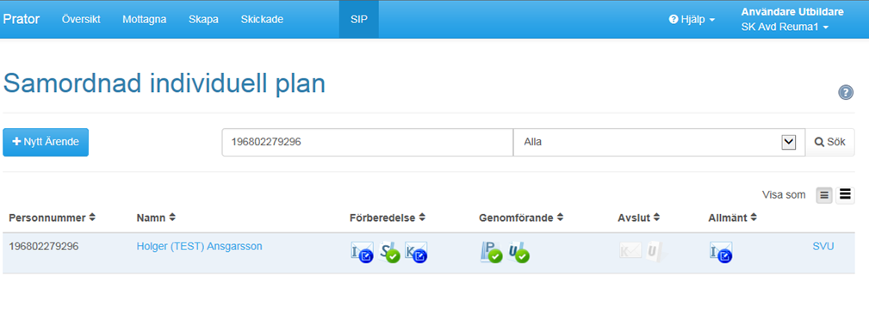
Översiktsbild SVU – Samverkan Vid Utskrivning och SIP – Samordnad Individuell Plan Alla röda datum 171108 eller 171108 skall kvitteras / läsas
Nyhet
Nyhet
Nyhet
Notes:
Nytt gränssnitt översiktsbild:
Alla röda datum 171108 eller 171108 skall kvitteras / läsas
Kallelse och vårdplan är ersatt av utskrivningsrapport.
I översiktsbilden för SVU-processen är synligt om det finns en upprättad SIP
I översiktsbilden för SIP-processen är synligt om det finns en pågående vårdperiod (SVU)

Slide 7
Patient
Vårdgivare
Information inför ev. inskrivning
Slutenvård
Kommun
Har ev. behov av slutenvård
Kommun
Öppenvård
Besvara vårdrapport (Prator)
Ta del av besvarad vårdrapport (Prator)
Upprätta vårdrapport (Prator)
Ta del av vårdrapport (Prator)
Ej in-skrivn.
Öppenvård
Öppenvård, Kommun
Upprätta akut/ jour/ mottagn.-besök (Blankett)
Ta del av återkoppl. via akut/ jour/ mottagn.-besök (Blankett)
Information vid inskrivning och egen planering
Skrivs in i
slutenvård
Slutenvård
Slutenvård
Öppenvård, Kommun
Öppenvård, Kommun
Slutenvård
Ta del av vårdrapport (Prator)
Upprätta inskrivn.-meddelande (Prator)
Ta del av inskrivn.- meddelande (Prator)
Besvara inskrivn.-meddelande (Prator)
Ta del av svar på inskrivn.- meddelande (Prator)
Information under vårdtiden, egen planering och gemensam planering
Får vård i
slutenvård
Slutenvård
Öppenvård, Kommun
Slutenvård, Öppenvård, Kommun
Öppenvård
Slutenvård, Öppenvård, Kommun
Upprätta utskrivn.-rapport (Prator)
Ta del av utskrivn.-rapport (Prator)
Upprätta egen planering (verksamhetssystem)
Samordna förberedelse- fas för SIP (Prator)
Delta i förberedelse-
fas för SIP (Prator)
Information vid utskrivning
Öppenvård, Kommun
Slutenvård
Slutenvård
Öppenvård, Kommun
Slutenvård
Registrera faktiskt utskrivn.datum (Prator)
Skrivs ut från slutenvård
Upprätta meddelande om utskrivn.klar (Prator)
Ta del av meddelande om utskrivn.klar (Prator)
Upprätta utskrivn.-meddelande (Prator)
Ta del av utskrivn.-meddelande (Prator)
Slutenvård
Informera patient om
vård & framtida planering
Information och gemensam planering efter utskrivning
Öppenvård
Slutenvård, Öppenvård, Kommun
Öppenvård
Slutenvård, Öppenvård, Kommun
Åter i ”hemmet”
Samordna genomförande-fas för SIP (Prator)
Delta i genomförande-
fas för SIP (Prator)
Samordna avslutsfas för SIP (Prator)
Delta i avslutsfas
för SIP (Prator)
OBS - Kompletterande information via extrameddelanden (Prator) kan förekomma i hela processen
Notes:
När patienten eventuellt har behov av slutenvård:
Vårdrapport upprättas och skickas av kommunen inför eventuell inskrivning i slutenvård och innehåller viktiga telefonnummer, kontaktorsak, aktuellt hälsotillstånd och övrig information som exempelvis kommunala insatser om uppgift finns tillgänglig. I de undantagsfall där kommunen inte har möjlighet att upprätta vårdrapport inför bedömning av inskrivning ska blanketten ”Socialmedicinskt meddelande” upprättas och följa med patienten till sjukhuset. Därefter ska sedan en vårdrapport upprättas och sändas in i efterhand.
Öppenvården, akutmottagning, tar del av vårdrapporten via Prator.
Om patienten inte skrivs in genomförs en återkoppling från öppenvården genom att:
Besvara eventuell vårdrapport om behov av svar finns
Upprättar blankett ”akut/jour/mottagningsbesök” och ny läkemedelslista vid läkemedelsförändringar skickas med patienten hem.
Sedvanlig journalföring som blir tillgänglig i NPÖ.
Remiss till öppenvården enligt gällande rutin där behov av vidare uppföljning finns.
Muntlig rapportering till kommun eller öppenvård vid behov, exempelvis där patienten behöver mötas upp i hemmet.

Slide 8
Vårdrapport Skapas av sjuksköterska i hemsjukvården och SÄBO
Notes:
En vårdrapport skapas av sjuksköterska i hemsjukvården och SÄBO;
- Klicka på skapa → Fyll i personnummer → Välj vårdrapport → Klicka på nästa

Slide 9
Vårdrapport
Fyll i aktuella fält
Notes:
Fyll i uppgifter;
Om patient medger att information lämnas.
Aktuellt hälsotillstånd
Närstående informerade
Överkänslighet
Har patient/vårdtagare hemsjukvård

Slide 10
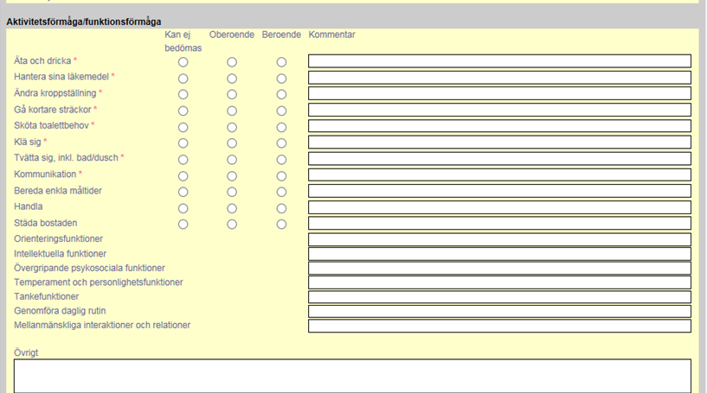
Vårdrapport
Markera aktuella delar och fyll i kommentarer
Notes:
Fyll i Aktivitetsförmåga/funktionsförmåga och lägg till kommentarer. För muspekaren över de olika frågeställningar så kan förtydligande läsas på respektive frågeställning.
Ex. Hantera sina läkemedel – Överlämnande av dosett eller har HSL-uppdrag för att ge läkemedel till patient
Ex. Gå kortare sträckor. Hur långt kan patienten gå.
Övrigt – Här fylls i övrig information av diagnoser, åtgärder som omläggningar mm.
Kommunala insatser – Här fylls i om ex patient har hemtjänstinsatser, nattpatrull om detta är känt.
Klicka på skicka

Slide 11
Akutmottagning läser och besvarar vårdrapporten och kommunen läser svar från akutmottagningen
Fyll i personnummer
Klicka
Öppna vårdrpporten
Besvara
Fyll i personnummer
Klicka
Öppna vårdrapport
Läs svar
Notes:
Akutmottagningen kan läsa vårdrapporten och besvara den om patienten inte skrivs in på en vårdavdelning.
Fyll i personnummer → Klicka på visa → Finns en vårdrapport så kommer detta upp på översiktsbilden.
Klicka på datumet under vårdrapport och då öppnas vårdrapporten och kan läsas.
Läkare på akutmottagningen kan läsa vårdrapporten. Sjuksköterska på akutmottagning kan läsa vårdrapporten och skriva ett svar som insändande enhet kan läsa om patient inte skrivs in på en vårdavdelning.
Sjuksköterskan skriver i fältet Svar på vårdrapport och klicka på kvittera.
Sjuksköterska i hemsjukvården eller SÄBO fyller i personnummer → klickar på visa → på översiktsbilden blir det då synligt om ett svar finns att läsa.

Slide 12
Patient
Vårdgivare
Kommun
Slutenvård
Ta del av besvarad vårdrapport (Prator)
Information inför ev. inskrivning
Besvara vårdrapport (Prator)
Har ev. behov av slutenvård
Kommun
Öppenvård
Upprätta vårdrapport (Prator)
Ta del av vårdrapport (Prator)
Ej in-skrivn.
Öppenvård, Kommun
Öppenvård
Upprätta akut/ jour/ mottagn.-besök (Blankett)
Ta del av återkoppl. via akut/ jour/ mottagn.-besök (Blankett)
Information vid inskrivning och egen planering
Slutenvård
Slutenvård
Öppenvård, Kommun
Öppenvård, Kommun
Slutenvård
Skrivs in i
slutenvård
Ta del av vårdrapport (Prator)
Upprätta inskrivn.-meddelande (Prator)
Ta del av inskrivn.- meddelande (Prator)
Besvara inskrivn.-meddelande (Prator)
Ta del av svar på inskrivn.- meddelande (Prator)
Information under vårdtiden, egen planering och gemensam planering
Slutenvård
Öppenvård, Kommun
Slutenvård, Öppenvård, Kommun
Öppenvård
Slutenvård, Öppenvård, Kommun
Får vård i
slutenvård
Upprätta utskrivn.-rapport (Prator)
Ta del av utskrivn.-rapport (Prator)
Upprätta egen planering (verksamhetssystem)
Samordna förberedelse- fas för SIP (Prator)
Delta i förberedelsefas-
fas för SIP (Prator)
Information vid utskrivning
Öppenvård, Kommun
Slutenvård
Slutenvård
Öppenvård, Kommun
Slutenvård
Registrera faktiskt utskrivn.datum (Prator)
Skrivs ut från slutenvård
Upprätta meddelande om utskrivn.klar (Prator)
Ta del av meddelande om utskrivn.klar (Prator)
Upprätta utskrivn.-meddelande (Prator)
Ta del av utskrivn.-meddelande (Prator)
Slutenvård
Informera patient om
vård & framtida planering
Information och gemensam planering efter utskrivning
Öppenvård
Slutenvård, Öppenvård, Kommun
Öppenvård
Slutenvård, Öppenvård, Kommun
Åter i ”hemmet”
Samordna genomförande-fas för SIP (Prator)
Delta i genomförande-
fas för SIP (Prator)
Samordna avslutsfas för SIP (Prator)
Delta i avslutsfas
för SIP (Prator)
OBS - Kompletterande information via extrameddelanden (Prator) kan förekomma i hela processen
Notes:
Patienten skrivs in i slutenvård:
Slutenvården tar del av vårdrapporten genom att inskrivningsmeddelande och vårdrapport kopplas.
Lagen säger att inskrivningsmeddelande ska skickas från slutenvården inom 24 timmar efter inskrivning alternativt så fort som möjligt efter att man bedömt att det finns behov av insatser från kommunen eller den öppna vården efter utskrivning. Vår samverkansrutin säger även att om en patient har pågående insatser ska ett inskrivningsmeddelande skickas. Inskrivningsmeddelandet ska enligt lagen även innehålla preliminär utskrivningsdag.
Personuppgifter
Preliminär utskrivningsdag
Preliminär diagnos – inskrivningsorsak (kräver samtycke)
Samtycke för informationsöverföring och nationell patientöversikt (NPÖ)
Öppenvården och kommunen tar del av inskrivningsmeddelandet och det är denna som ska initiera planering av insatser inför utskrivning hos berörda enheter. Viktigt är att planeringen påbörjas direkt i samband med att inskrivningsmeddelandet skickas/tagits emot. Detta för att patienten ska kunna lämna den slutna vården på ett tryggt och säkert sätt och få sina efterföljande behov av insatser tillgodosedda. Exempelvis är hjälpmedelsförskrivning ett område där det är av vikt att planeringen påbörjas tidigt under vårdtiden.
Lagen säger att den landstingsfinansierade öppna vården ska vid mottagande av inskrivningsmeddelande utse fast vårdkontakt och det är den fasta vårdkontakten som kommer att ha det ansvaret för samordningen av insatser efter sjukhusvistelsen. Lagen gör också en viktig distinktion mellan den egna planeringen och den som behöver samordnas.
Förekommer flera fasta vårdkontakter inom den öppna vården samordnas fortsatta insatser mellan de berörda fasta vårdkontakterna. Om fast vårdkontakt finns på specialistmottagning behöver hälsocentralen/psykiatrisk öppenvårdsmottagning informera specialistmottagning om inskrivningsmeddelande. Detta eftersom specialistmottagningar inte kan ta del av inskrivningsmeddelande i Prator.
Västernorrlands samverkansrutin är formad så att respektive enhet som emottagit ett inskrivningsmeddelande tar del och besvarar denna. Slutenvården tar del av svaren och kan genom dessa få en bild av patienten. Även den fasta vårdkontakten får en bild av patienten för att kunna starta planering efter utskrivning.

Slide 13
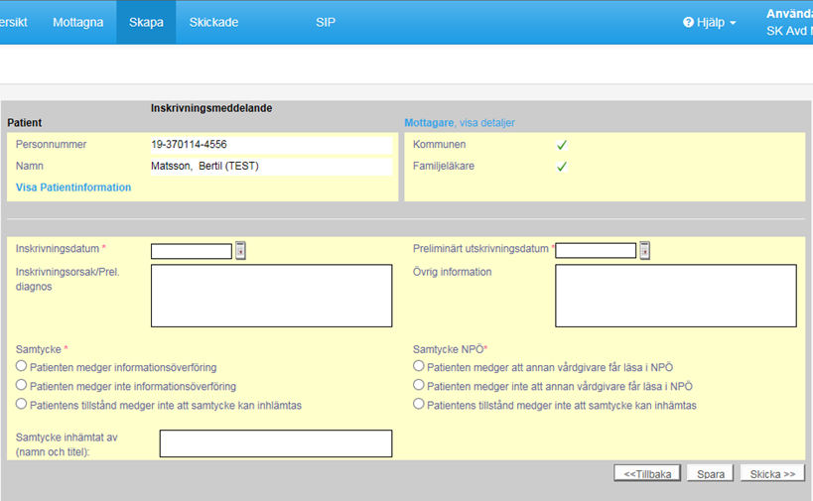
Slutenvården – Somatik skapar inskrivningsmeddelande
Fyll i markerad fält
Fyll i markerade fält
Namn, titel
Notes:
Slutenvårdens sjuksköterska somatik skapar ett inskrivningsmeddelande
Fyll i personnummer → klicka på inskrivningsmeddelande och nästa.
Fyll i inskrivningsdatum, preliminärt utskrivningsdatum och inskrivningsdiagnos om samtycke är inhämtat och godkänt av patient.
Fyll i uppgifter angående Samtycke informationsöverföring och NPÖ.
Fyll i Samtycke inhämtat av, namn och titel.

Slide 14
Slutenvården – Psykiatrin skapar inskrivningsmeddelande
Välj mottagare
Fyll i markerade fält
Fyll i markerade fält
Namn, titel
Notes:
Slutenvårdens sjuksköterska psykiatri skapar ett inskrivningsmeddelande
Välj aktivt mottagande enheter; Kommunen, Primärvården och Öppenvårdens aktuella mottagning
Fyll i personnummer → klicka på inskrivningsmeddelande och nästa.
Fyll i inskrivningsdatum, preliminärt utskrivningsdatum och inskrivningsdiagnos om samtycke är inhämtat och godkänt av patient.
Fyll i uppgifter ang. Samtycke informationsöverföring och NPÖ.
Fyll i Samtycke inhämtat av, namn och titel.

Slide 15
Slutenvården kopplar och kvitterar vårdrapporten
Notes:
Slutenvården kopplar vårdrapporten genom att klicka på datumet och kvitterar detta.

Slide 16
Hälsocentral/Vårdcentral och psykiatrisk öppenvårdsmottagning och kommunen kvitterar inskrivningsmeddelande
Notes:
Hälsocentral/Vårdcentral och psykiatrisk öppenvårdsmottagning och kommunen kvitterar inskrivningsmeddelande genom att klicka på datumet för att gå vidare.

Slide 17
Svar och kvittering av inskrivningsmeddelande Hälsocentral/Vårdcentral och psykiatrisk öppenvårdsmottagning sjuksköterska
Notes:
Svar och kvittering av inskrivningsmeddelande Hälsocentral/Vårdcentral och psykiatrisk öppenvårdsmottagning sjuksköterska med vem som är Fast vårdkontakt med namn och profession samt kontaktuppgifter
Övrig information fylls i om det finns planerade mottagningsbesök som omläggning, hämta delad dosett mm.

Slide 18
Svar och kvittering av inskrivningsmeddelande sjuksköterska hemsjukvård och SÄBO
Fyll i aktuella fält
Notes:
Svar och kvittering av inskrivningsmeddelande sjuksköterska hemsjukvård och SÄBO
Här fylls uppgifter i ang. om patient är känd, boende i SÄBO, läkemedelshantering, ordinationshandling och övrig information.
Beslut om behandlingsbegränsning kan vara viss tid för ett HSL-uppdrag

Slide 19
Svar och kvittering av inskrivningsmeddelande sjuksköterska hemsjukvård och SÄBO
Fyll i aktuella fält och skriv i kommentarer
Notes:
Svar och kvittering av inskrivningsmeddelande sjuksköterska hemsjukvård och SÄBO
Fyll i Aktivitetsförmåga/funktionsförmåga och lägg till kommentarer för att förtydliga hur mycket hjälp vårdtagaren behöver och klarar av.
Fyll i riskbedömning och kommentarer.
Specifik omvårdnad fylls omvårdnadsdiagnoser i samt vilka åtgärder som utförs.

Slide 20
Svar och kvittering av inskrivningsmeddelande arbetsterapeut i hemsjukvård och SÄBO
Fyll i aktuella fält och skriv i kommentarer
Notes:
Svar och kvittering av inskrivningsmeddelande arbetsterapeut i hemsjukvård och SÄBO fyller i frågor om vårdtagare är känd av arbetsterapeut och uppgifter om rehabilitering och ev. åtgärder.
Aktivitetsförmåga/funktionsförmåga med kommentarer fylls i om dessa är kända.

Slide 21
Svar och kvittering av inskrivningsmeddelande fysioterapeut i hemsjukvård och SÄBO
Fyll i aktuella fält
Notes:
Svar och kvittering av inskrivningsmeddelande fysioterapeut i hemsjukvård och SÄBO fyller i frågor om vårdtagare är känd av fysioteraput och uppgifter om rehabilitering och ev. åtgärder.

Slide 22
Svar och kvittering av inskrivningsmeddelande biståndshandläggare
Fyll i aktuella fält
Notes:
Svar och kvittering av inskrivningsmeddelande biståndshandläggare fyller i de fält som är kända för biståndshandläggare samt Bistånd enl SOL som är beviljade.
Vid övrig information fylls i uppgifter till aktuell enhets-/omsorgschef

Slide 23
Extra meddelande om ändrat preliminärt utskrivningsdatum
Ändrat preliminärt utskrivningsdatum
Notes:
Extra meddelande om ändrat preliminärt utskrivningsdatum
Ändras preliminärt utskrivningsdatum som skrevs i inskrivningsmeddelandet så sänd ett extra meddelande till aktuella mottagare som väljs aktivt i listan.

Slide 24
Vårdgivare
Kommun
Patient
Slutenvård
Besvara vårdrapport (Prator)
Ta del av besvarad vårdrapport (Prator)
Har ev. behov av slutenvård
Information inför ev. inskrivning
Kommun
Öppenvård
Öppenvård
Upprätta vårdrapport (Prator)
Ta del av vårdrapport (Prator)
Öppenvård, Kommun
Ej in-skrivn.
Upprätta akut/ jour/ mottagn.-besök (Blankett)
Ta del av återkoppl. via akut/ jour/ mottagn.-besök (Blankett)
Information vid inskrivning och egen planering
Öppenvård, Kommun
Slutenvård
Skrivs in i
slutenvård
Slutenvård
Slutenvård
Öppenvård, Kommun
Ta del av svar på inskrivn.- meddelande (Prator)
Ta del av vårdrapport (Prator)
Upprätta inskrivn.-meddelande (Prator)
Ta del av inskrivn.- meddelande (Prator)
Besvara inskrivn.-meddelande (Prator)
Information under vårdtiden, egen planering och gemensam planering
Slutenvård
Slutenvård, Öppenvård, Kommun
Slutenvård, Öppenvård, Kommun
Öppenvård, Kommun
Öppenvård
Får vård i
slutenvård
Upprätta utskrivn.-rapport (Prator)
Ta del av utskrivn.-rapport (Prator)
Upprätta egen planering (verksamhetssystem)
Samordna förberedelse- fas för SIP (Prator)
Delta i förberedelse-
fas för SIP (Prator)
Slutenvård
Information vid utskrivning
Registrera faktiskt utskrivn.datum (Prator)
Skrivs ut från slutenvård
Slutenvård
Öppenvård, Kommun
Slutenvård
Öppenvård, Kommun
Upprätta meddelande om utskrivn.klar (Prator)
Ta del av meddelande om utskrivn.klar (Prator)
Upprätta utskrivn.-meddelande (Prator)
Ta del av utskrivn.-meddelande (Prator)
Slutenvård
Informera patient om
vård & framtida planering
Information och gemensam planering efter utskrivning
Öppenvård
Slutenvård, Öppenvård, Kommun
Öppenvård
Slutenvård, Öppenvård, Kommun
Åter i ”hemmet”
Samordna genomförande-fas för SIP (Prator)
Delta i genomförande-
fas för SIP (Prator)
Samordna avslutsfas för SIP (Prator)
Delta i avslutsfas
för SIP (Prator)
OBS - Kompletterande information via extrameddelanden (Prator) kan förekomma i hela processen
Notes:
Får vård i slutenvård
Patienten får sjukhusvård, eventuell vårdrapport och inskrivningsmeddelandets olika delar har kommunicerats mellan berörda enheter. Den egna planeringen för öppenvården och kommunen har initierats och behöver ha mera information för planeringen inför utskrivning.
Detta görs av slutenvården i en utskrivningsrapport. Utskrivningsrapporten upprättas av slutenvården med fördel så snart som möjligt när det finns behov av detta då det är utifrån denna man inhämtar information för planeringen i hemmet. Utskrivningsrapporten ska ge en samlad bild av patientens diagnos och utförda behandlingar samt uppgifter som kan påverka behovet av vård, omsorg och stöd efter utskrivning. Utskrivningsrapporten är ett öppet dokument och uppdateras kontinuerligt av den slutna vården fram till utskrivningsmeddelande.
Läkare → status, aktuell medicinsk information, utförda/planerade åtgärder, vård under eget ansvar/egenvård, om vårdansvaret ska kvarstå på specialistnivå samt för vilken diagnos
Sjuksköterska →utförda/planerade åtgärder, aktivitetsförmåga/funktionsförmåga, Övrigt (bland annat om den slutna vården rekommenderar röd process för fortsatt planering alltså SIP på sjukhus)
AT/FT → aktivitetsförmåga och funktionsbedömning samt planerade åtgärder utifrån yrkesprofession
Öppenvård och kommun tar del av utskrivningsrapporten och upprättar egna planeringen. Fasta vårdkontakten samordnar för förberedelsefas för SIP och slutenvård, öppenvård och kommun deltar i förberedelsefas för SIP.

Slide 25
Skapa Utskrivningsrapport från slutenvården
Senast uppdatering av utskrivnings-
rapport blir datum rött
Uppdatering sker när enheten läst utskrivnings-
rapporten
Notes:
Skapa Utskrivningsrapport från slutenvården
Klicka på ikonen för utskrivningsrapport och då öppnas en utskrivningsrapport upp för aktuella professioner upp som skall fyllas i. Utskrivningsrapporten är ett levande dokument och nya uppgifter fylls i så enheter utanför slutenvården kan ta del av dessa för sin egna planering.
Utskrivningsrapporten kan uppgifter fyllas i fram till utskrivningsmeddelande skapas.
Det går att följa när senaste uppdatering är gjord och när mottagande enheter senast läst utskrivningsrapporten.
Datum i kollumen för utskrivningsrapporten blir röd för då någon tillfört nya uppgifter och skall då läsas.

Slide 26
Slutenvårdens sjuksköterskas del i utskrivningsrapporten
Fyll i aktuella fält och skriv i kommentarer
Notes:
Slutenvårdens sjuksköterskas del i utskrivningsrapporten fyller i uppgifter ang. allmän omvårdnad och specifik omvårdnad samt aktivitetsförmåga/funktionsförmåga samt lägger till kommentarer vid resp. frågeställning.
Utskrivningsrapporten skall uppdateras då något nytt tillkommit som mottagande enhet är beroende av för sin egna planering.
De alternativ som finns för kvittering är Läst & Sparat- Klickar man där har man sparat sin del man skrivit men även läst andra professioners del i utskrivningsrapporten. Väljer man Oläst & Spara – Klickar man där så sparas endast den del man skrivit men inte läst andra professioners del av utskrivningsrapporten.

Slide 27
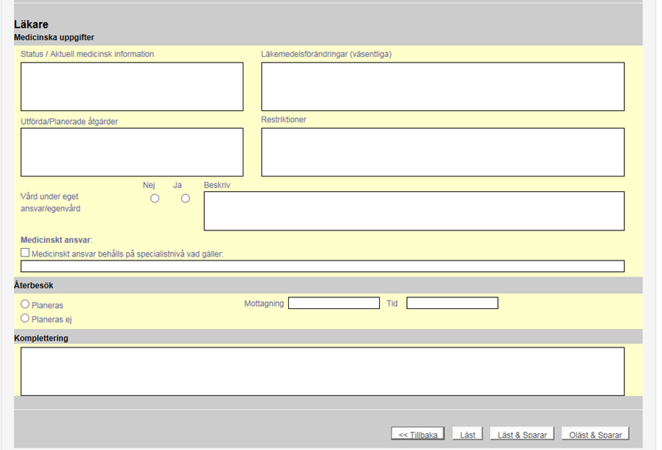
Slutenvårdens läkares del i utskrivningsrapporten
Fyll i aktuella fält
Notes:
Slutenvårdens läkares del i utskrivningsrapporten. Klicka på datum vid utskrivningsrapport. Utskrivningsrapporten är ett levande dokument och nya uppgifter fylls i så enheter utanför slutenvården kan ta del av dessa för sin egna planering.
Fyll i Status / Aktuell medicinsk information, Utförda/Planerade åtgärder, Vård under eget ansvar. Medicinskt ansvar anges om medicinskt ansvar skall behållas på specialistnivå vad gäller följande diagnoser. Fyll i om återbesök planeras eller ej.
Har familjeläkaren begär komplettering via ett extra meddelande så besvaras detta i fältet Komplettering.
Utskrivningsrapporten kan uppgifter fyllas i fram till utskrivningsmeddelande skapas.
De alternativ som finns för kvittering är Läst & Sparat- Klickar man där har man sparat sin del man skrivit men även läst andra professioners del i utskrivningsrapporten. Väljer man Oläst & Spara – Klickar man där så sparas endast den del man skrivit men inte läst andra professioners del av utskrivningsrapporten.

Slide 28
Slutenvårdens arbetsterapeuts och fysioterapeuts del i utskrivningsrapporten
Fyll i ex ADL-status
Fyll i aktuellt status
Notes:
Slutenvårdens arbetsterapeuts och fysioterapeuts del utskrivningsrapporten.
Fyll i aktuellt status och åtgärder som ex. ADL-status.
Utskrivningsrapporten är ett levande dokument och nya uppgifter fylls i så enheter utanför slutenvården kan ta del av dessa för sin egna planering.
Utskrivningsrapporten kan uppgifter fyllas i fram till utskrivningsmeddelande skapas.
De alternativ som finns för kvittering är Läst & Sparat- Klickar man där har man sparat sin del man skrivit men även läst andra professioners del i utskrivningsrapporten. Väljer man Oläst & Spara – Klickar man där så sparas endast den del man skrivit men inte läst andra professioners del av utskrivningsrapporten.

Slide 29
Extra meddelande – Begäran om komplettering
Familjeläkare på HC/VC eller
läkare i öppenvård psykiatri mottagning begär komplettering och väljer mottagande enhet läkare slutenvården
Välj mottagare av extra meddelandet
Notes:
Extra meddelande – Begäran om komplettering
Familjeläkare eller läkare på Öppenvård psykiatrin begär komplettering via ett extra meddelande och väljer mottagande läkare i slutenvården.

Slide 30
Patient
Vårdgivare
Kommun
Slutenvård
Information inför ev. inskrivning
Besvara vårdrapport (Prator)
Ta del av besvarad vårdrapport (Prator)
Har ev. behov av slutenvård
Kommun
Öppenvård
Öppenvård
Öppenvård, Kommun
Upprätta vårdrapport (Prator)
Ta del av vårdrapport (Prator)
Upprätta akut/ jour/ mottagn.-besök (Blankett)
Ta del av återkoppl. via akut/ jour/ mottagn.-besök (Blankett)
Ej in-skrivn.
Information vid inskrivning och egen planering
Öppenvård, Kommun
Skrivs in i
slutenvård
Slutenvård
Slutenvård
Öppenvård, Kommun
Slutenvård
Ta del av vårdrapport (Prator)
Upprätta inskrivn.-meddelande (Prator)
Ta del av inskrivn.- meddelande (Prator)
Besvara inskrivn.-meddelande (Prator)
Ta del av svar på inskrivn.- meddelande (Prator)
Information under vårdtiden, egen planering och gemensam planering
Får vård i
slutenvård
Slutenvård
Öppenvård, Kommun
Slutenvård, Öppenvård, Kommun
Öppenvård
Slutenvård, Öppenvård, Kommun
Upprätta utskrivn.-rapport (Prator)
Ta del av utskrivn.-rapport (Prator)
Upprätta egen planering (verksamhetssystem)
Samordna förberedelse- fas för SIP (Prator)
Delta i förberedelse-
fas för SIP (Prator)
Information vid utskrivning
Öppenvård, Kommun
Slutenvård
Slutenvård
Öppenvård, Kommun
Slutenvård
Registrera faktiskt utskrivn.datum (Prator)
Skrivs ut från slutenvård
Upprätta utskrivn.-meddelande (Prator)
Ta del av utskrivn.-meddelande (Prator)
Upprätta meddelande om utskrivn.klar (Prator)
Ta del av meddelande om utskrivn.klar (Prator)
Slutenvård
Informera patient om
vård & framtida planering
Information och gemensam planering efter utskrivning
Öppenvård
Slutenvård, Öppenvård, Kommun
Öppenvård
Slutenvård, Öppenvård, Kommun
Åter i ”hemmet”
Samordna genomförande-fas för SIP (Prator)
Delta i genomförande-
fas för SIP (Prator)
Samordna avslutsfas för SIP (Prator)
Delta i avslutsfas
för SIP (Prator)
OBS - Kompletterande information via extrameddelanden (Prator) kan förekomma i hela processen
Notes:
Skrivs ut från slutenvård;
Patienten bedöms av behandlande läkare vara utskrivningsklar och detta meddelas i Prator. Öppenvård och kommun tar del av meddelande om utskrivningsklar. Slutenvården upprättar utskrivningsmeddelande. Öppenvård och kommun tar del av utskrivningsmeddelande. Slutenvården registrerar faktiskt utskrivningsdatum och patienten lämnar slutenvården med en information:
→ Information om vård och framtida planering: Information om vårdtillfället, läkemedelsberättelse, vem som är fast vårdkontakt samt datum för SIP om sådan finns vid den tidpunkten.

Slide 31
Utskrivningsklar från slutenvården
Somatik
Välj mottagare
Psykiatri
Notes:
Utskrivningsklar från slutenvården
Sjuksköterskan i slutenvården skapar ett utskrivningsklar meddelande genom att klicka på ikonen. Fyll i utskrivningsklardatum.
För slutenvården psykiatrin väljs aktuell mottagande enheter.

Slide 32
Kvittering och svara på utskrivningsklar av Hälsocentral/Vårdcentral och psykiatrisk öppenvårdsmottagning sjuksköterska, kommunens sjuksköterska i hemsjukvården och SÄBO och biståndshandläggare
Notes:
Kvittering och svara på utskrivningsklar av Hälsocentral/Vårdcentral och psykiatrisk öppenvårdsmottagning sjuksköterska, kommunens sjuksköterska i hemsjukvården och SÄBO och biståndshandläggare
Klicka på datum för utskrivningsklar och kvittera. Möjlighet att skriva ett svar till slutenvårdens enhet finns.

Slide 33
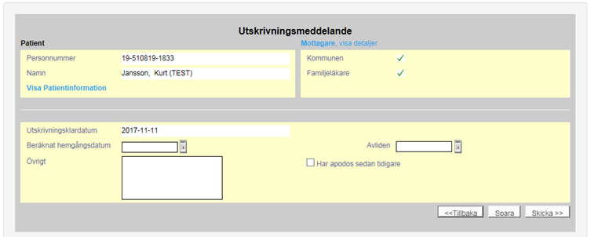
Utskrivningsmeddelande från slutenvården
Somatik
Välj mottagare
Psykiatri
Notes:
Utskrivningsmeddelande från slutenvården
Slutenvårdens sjuksköterska skapar ett utskrivningsmeddelande.
Beräknat hemgångsdatum fylls i.
För slutenvården psykiatri väljs aktuella mottagare.

Slide 34
Kvittering och svara på utskrivningsmeddelande av Hälsocentral/Vårdcentral och psykiatrisk öppenvårdsmottagning sjuksköterska, kommunens sjuksköterska i hemsjukvården och SÄBO och biståndshandläggare
Notes:
Kvittering och svara på utskrivningsmeddelande av Hälsocentral/Vårdcentral och psykiatrisk öppenvårdsmottagning sjuksköterska, kommunens sjuksköterska i hemsjukvården och SÄBO och biståndshandläggare
Utskrivningsmeddelande kvitteras av mottagande enheter.

Slide 35
Extra meddelande
Alla enheter kan sända ett extra meddelande och riktar det till specifik mottagare som kvitterar extra meddelandet.
Alla enheter kan läsa sända extra meddelanden
Notes:
Extra meddelande
Ett extra meddelande kan sändas av samtliga användare och riktas till specifik mottagare. Alla enheter som är deltagande i meddelande flödet kan läsa extra meddelande.
Mottagande enhet som har kvittenskrav kvitterar extra meddelandet.

Slide 36
Slutenvården anger faktiskt utskrivningsdatum
Röd pil blir grön då åtgärd är utförd
Notes:
Slutenvården anger faktiskt utskrivningsdatum
När patienten skrivs ut från vårdavdelningen fylls faktiskt utskrivningsdatum i. Röd pil blir då grön.

Slide 37
Slutenvård
Kommun
Patient
Vårdgivare
Ta del av besvarad vårdrapport (Prator)
Besvara vårdrapport (Prator)
Information inför ev. inskrivning
Har ev. behov av slutenvård
Kommun
Öppenvård
Öppenvård
Öppenvård, Kommun
Upprätta vårdrapport (Prator)
Ta del av vårdrapport (Prator)
Upprätta akut/ jour/ mottagn.-besök (Blankett)
Ej in-skrivn.
Ta del av återkoppl. via akut/ jour/ mottagn.-besök (Blankett)
Information vid inskrivning och egen planering
Skrivs in i
slutenvård
Slutenvård
Slutenvård
Öppenvård, Kommun
Öppenvård, Kommun
Slutenvård
Ta del av vårdrapport (Prator)
Upprätta inskrivn.-meddelande (Prator)
Ta del av inskrivn.- meddelande (Prator)
Besvara inskrivn.-meddelande (Prator)
Ta del av svar på inskrivn.- meddelande (Prator)
Information under vårdtiden, egen planering och gemensam planering
Får vård i
slutenvård
Slutenvård
Öppenvård, Kommun
Slutenvård, Öppenvård, Kommun
Öppenvård
Slutenvård, Öppenvård, Kommun
Upprätta utskrivn.-rapport (Prator)
Ta del av utskrivn.-rapport (Prator)
Upprätta egen planering (verksamhetssystem)
Samordna förberedelse- fas för SIP (Prator)
Delta i förberedelse-
fas för SIP (Prator)
Information vid utskrivning
Slutenvård
Slutenvård
Öppenvård, Kommun
Slutenvård
Öppenvård, Kommun
Registrera faktiskt utskrivn.datum (Prator)
Upprätta meddelande om utskrivn.klar (Prator)
Ta del av meddelande om utskrivn.klar (Prator)
Upprätta utskrivn.-meddelande (Prator)
Ta del av utskrivn.-meddelande (Prator)
Skrivs ut från slutenvård
Slutenvård
Informera patient om
vård & framtida planering
Information och gemensam planering efter utskrivning
Slutenvård, Öppenvård, Kommun
Öppenvård
Slutenvård, Öppenvård, Kommun
Öppenvård
Åter i ”hemmet”
Samordna genomförande-fas för SIP (Prator)
Delta i genomförande-
fas för SIP (Prator)
Samordna avslutsfas för SIP (Prator)
Delta i avslutsfas
för SIP (Prator)
OBS - Kompletterande information via extrameddelanden (Prator) kan förekomma i hela processen
Notes:
Åter i hemmet;
Patienten är utskriven från slutenvården och åter i hemmet. Öppenvården samordnar genomförandefas för SIP. Slutenvård, öppenvård, kommun deltar i genomförandefas för SIP. Öppenvården samordnar avslutningsfas för SIP. Slutenvård, öppenvård och kommun deltar i avslutningsfas för SIP.

Slide 38
SIP – Samordnad Individuell Plan
De olika faserna i en SIP
En SIP kan initieras och kallelse skapas av den Fasta vårdkontakten under en vårdperiod.
En SIP kan initieras och kallelse skapas fristående utanför en vårdperiod.
Notes:
SIP – Samordnad Individuell Plan
Flödet i en SIP indelas i tre faser Förberedelse, Genomförande och avslut. Under respektive fas ingår olika delar enl ovan.

Slide 39
SIP – Samordnad Individuell Plan
Klicka på SIP för att detta fönster skall öppnas
Skapa SIP
Alla röda ikoner ska accepteras
Notes:
SIP – Samordnad Individuell Plan
SIP översiktsbild öppnas genom att aktivt klicka på SIP i det blåa fältet.
Att skapa ett nytt ärende i SIP-flödet görs vid rutan +Nytt Ärende. Då detta gjorts så fylls födelsedatum i och sökning sker mot Folke (folkbokföringen) och ett initiativ öppnas vilket är första steget i en SIP. Här väljs vilka som skall vara deltagande i en SIP samt att samtycke inhämtas.
En manual för SIP kommer finnas för att ta del i alla stegen i SIP-processen.
Röda ikoner kräver kvittens vilket gör genom att klicka på acceptera.

Slide 40
SIP
Nytt i Prator
Från översiktsbilden syns eventuell SVU-process
Skapa ny SBAR och den tidigare blir historisk
Aktörer som ej är aktuella längre kan stiga ur SIP-processen
Avslut utan att sända en kallelse
Notes:
Nytt i Prator
Se bild.

Slide 41
Stöd i Prator
Klicka på hjälp
Klicka på manual och sedan film
Notes:
Stöd i Prator
En utbildningsfilm som beskriver alla steg i SVU och SIP processen finns att och hittas under Hjälp och där manual väljs för åtkomst länk till utbildningsfilmen.

Slide 42
Blå process
Känd patient med förändrade behov eller okänd med nya behov av insatser
Grön process
Känd patient med enbart socialtjänst eller boende på SÄBO.
Gul process
Ingen SIP behöver genomföras
För vissa patienter på SÄBO kan däremot behov göra att det tillhör röd.
Finns en SIP tidigare behöver ingen ny genomföras
Finns ingen SIP behöver ny genomföras
Mötet sker inom 7-30 dagar efter utskrivning från sjukhus
Känd patient med oförändrade behov av insatser
SIP behöver genomföras
SIP-möte sker inom 1-6 dagar efter utskrivning från sjukhus
Känd patient med förändrade behov av insatser el. okänd patienter med nya behov av insatser som bedöms vara av komplicerad karaktär, exempelvis utbildningsinsatser hos kommun el. öppen vård
SIP behöver genomföras
Mötet sker under vårdtiden i den slutna vården
Röd process
Gul process
Notes:
Beroende på patientens situation och för att använda resurser kostnadseffektivt, kan tillämpningen av samordnad individuell plan och dess faser skilja sig åt. För att underlätta tillämpningen finns fyra olika varianter av processen; blå, grön, gul och röd process. Nedan följer exempel på respektive process.
Blå: Personen är boende på SÄBO och har all hjälp som hon/han behöver. Personen kan åka tillbaka utan ytterligare åtgärder. PÅ SÄBO finns särskild process för vårdplanering.
Grön: Personen har oförändrade behov och har all hjälp han/hon behöver. SIP ska göras om det inte finns sedan tidigare.
Gul: Personen har förändrade behov av insatser alternativt inga insatser sedan tidigare. SIP behöver genomföras efter utskrivning.
Röd: Personens behov efter utskrivning bedöms vara av komplicerad karaktär och SIP behöver genomföras. Detta sker under vårdtiden i den slutna vården.

Slide 43
Stödmaterial
För patient:
Informationsfolder till patient
SIP-folder till patient
För personal:
Samverkansrutin mellan landsting och kommuner vid in- och utskrivning av patienter i sluten hälso- och sjukvård – Kommunikation, informationsöverföring och planering med stöd av IT-systemet Prator
Manualer för respektive profession för Prator
Material från SKL / Socialstyrelsen
Mötescirklar från SKL
Material från dagens information
Allt stödmaterial finns på https://www.lvn.se/For-vardgivare/trygg-saker-och-samordnad-vard--och-omsorgsprocess/
Notes:
För att underlätta arbetet inom den nya lagen och vårdplaneringsprocessen finns diverse stödmaterial.
För patienten finns dels en informationsfolder som beskriver processen i sin helhet samt en SIP-folder som fokuserar på SIP.
För personal finns olika typer av material enligt bilden.

Slide 44
Sammanfattning av ny lag
Inskrivningsmeddelande och planering
Skickas inom 24 timmar
Initierar planeringen för berörda enheter
Ska innehålla planerat datum för utskrivning
Fast vårdkontakt utses av den landstingsfinansierade öppenvården
Planering inför patientens utskrivning
En viktig distinktion måste göras mellan den egna planeringen och den gemensamma planeringen som syftar till att samordna insatserna
Åtgärder vid utskrivning
Underrättelse om att patienten är utskrivningsklar
Informationsöverföring
Information till patienten
Notes:
De två kommande bilderna sammanfattar den nya lagen om samverkan vid utskrivning från sluten hälso- och sjukvård.

Slide 45
Sammanfattning av ny lag
Samverkan mellan landsting och kommun
SIP (samordnad individuell plan) enligt HSL och SoL blir verktyget för den gemensamma planeringen
Den fasta vårdkontakten inom landstingets öppenvård har kallelseansvaret senast tre dagar efter att patient är utskrivningsklar
Riktlinjer och överenskommelser
Bestämmelser för när kommunens betalningsansvar inträder
3 dagar efter utskrivning om inte huvudmännen kommer överens om annat
Ikraftträdande
1 januari 2018 för somatiken
1 januari 2018 för psykiatrin och rättspsykiatrin (tilläggsproposition ska behandlas och beslutas under hösten 2018)

Slide 46
Gemensam process enligt ny lag
Planering av insatser av socialtjänst och hälso-sjukvården
Samlad information till patienten i samband med utskrivning
Förbereda insatser efter utskrivning
Inskrivning och skicka inskrivnings-meddelande
Utskrivnings- klar
Utskrivning från sjukhus
Upprätta SIP
Sjukhusvård
Inom 24 h
Fast vårdkontakt utses av landstingsfinansierad öppenvård
Meddela berörda enheter
Arbetet ska påbörjas utan dröjsmål
Fasta vårdkontakten skickar kallelse
Notes:
Lagen om samverkan vid utskrivning från sluten hälso- och sjukvård i en processbild.

Slide 47
Övrig förberedelsearbete
Interna rutiner för att hantera nya lagen - checklista
Övriga frågor som hanteras länsövergripande
Hjälpmedel
Digitala lösningar
Notes:
Förutom det gemensamma förberedelsearbetet för att möta upp nya lagen om samverkan vid utskrivning från sluten hälso- och sjukvård har projektet identifierat punkter/behov av åtgärder för respektive organisation att se över.
Utöver de interna frågeställningarna har projektet lämnat över övriga frågor som hanteras länsövergripande; exempel på dessa berör hjälpmedel och digitala lösningar.

Slide 48
Att hantera internt inom organisationer
Kommuner
Arbetssätt och organisation för sjuksköterskor kopplat till genomförande av SIP
Organisation och arbetssätt för biståndshandläggare
Hemtjänstens uppdrag vid mottagande efter utskrivning
Landstingsfinansierad öppenvård
Fastställa fast vårdkontakt
Fastställa rutin när det förekommer flera fasta vårdkontakter.
Övrig organisation och arbetssätt kring informationsöverföring och SIP?
Specialistsjukvård
Arbetssätt och organisation för att säkra informationsöverföring till patienter och enheter
Arbetssätt och organisation för tidig involvering av FT/AT på vårdavdelning för bedömningar.
Införa användning av Prator på akutmottagningar
Rondinnehåll utifrån den nya lagen.
Rättspsykiatri
Interna rutiner för samordnad vårdplanering

Slide 49
Tack för ert deltagande
PP-material och utbildningsmaterial kommer publiceras på projektets hemsida; https://www.lvn.se/For-vardgivare/trygg-saker-och-samordnad-vard--och-omsorgsprocess/

